Slide 1
АНАЛИЗ И УПРАВЛЕНИЕ ОБОРОТНЫМИ АКТИВАМИ
КОМПАНИИ

Slide 2
Цель исследования - оптимизация оборотных активов АО «Волга»
Объект - процесс по управлению оборотными активами АО «Волга»
Предмет - методы анализа и управления оборотными активами

Slide 4
Анализ состава и структуры оборотных средств АО «Волга»
№ | Оборотные средства | 2016 |  | 2017 |  | Изменение за 2016-2017 гг.
 |  | Тыс. руб. | В % к итогу | Тыс. руб. | В % к итогу | Абс. откл., тыс. руб. | Отн. откл., %
1 | Запасы | 2218 | 62,7 | 1988 | 63,3 | - 230 | 89,6
2 | НДС по приобретенным ценностям | 104 | 2,9 | 104 | 3,3 | 0 | 100
3 | Дебиторская задолженность | 1042 | 29,5 | 629 | 20,1 | - 413 | 60,4
4 | Денежные средства | 97 | 2,7 | 248 | 7,9 | + 151 | 255,7
5 | Прочие оборотные активы | 8 | 0,2 | 171 | 5,4 | +163 | 2137,5
6 | Итого | 3535 | 100 | 3140 | 100 | - 395 | 88,8

Slide 6
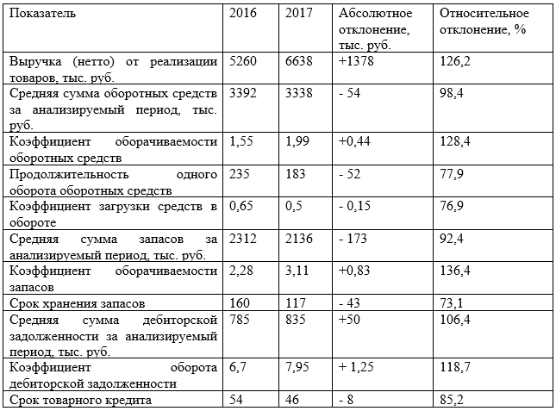
Основные показатели оценки эффективности оборотных средств

Slide 7
Мероприятия по совершенствованию управления оборотными средствами
Снижение товарно-материальных ценностей до оптимальных запасов
Оптимизация дебиторской задолженности
1. Совершенствовать товародвижение и нормализовать размеще­ние оборотных средств;
2. Ускорять воз­врат тары и сдачу тарособираюшим организациям;
3. Свести к минимуму запасы хозяйственных материалов, мало­ценных предметов, инвентаря, спец одежды на складе.
Эффективное введение телефонных переговоров с должниками;
Рассылка письменного уведомления;
Прекращение обслуживания клиента;
Обращение в суд.

Slide 8
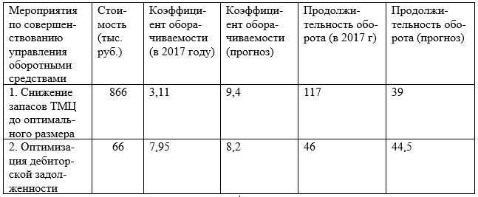
Экономическая эффективность мероприятий

